Slide 1
Business Agility T5 - ONE
Organização de Equipes Ágeis: os papéis existentes em uma equipe

Slide 2
01. A Equipe Ágil

Slide 3
Introdução
Equipe Ágil: - Mapear diferença de uma equipe ágil para uma equipe que trabalha na modelo cascata - Quais os benefícios de trabalhar dessa forma.
Auto-organização: Uma das características da maior parte das equipes ágeis. - O que é? - Como ela surge? - Como fomentamos ela no ambiente de trabalho.
Tipos de equipe: Existem equipes ágeis, mas elas podem dividir o trabalho em diversas formas. - Team Scrum - Product Owner: Um dos papeis do scrum - Time de desenvolvimento: é diferente de um time de desenvolvedores.
Scrum Master
Times Kanban: é uma forma um pouco diferente de trabalhar e que foca em fluxo de trabalho

Slide 4
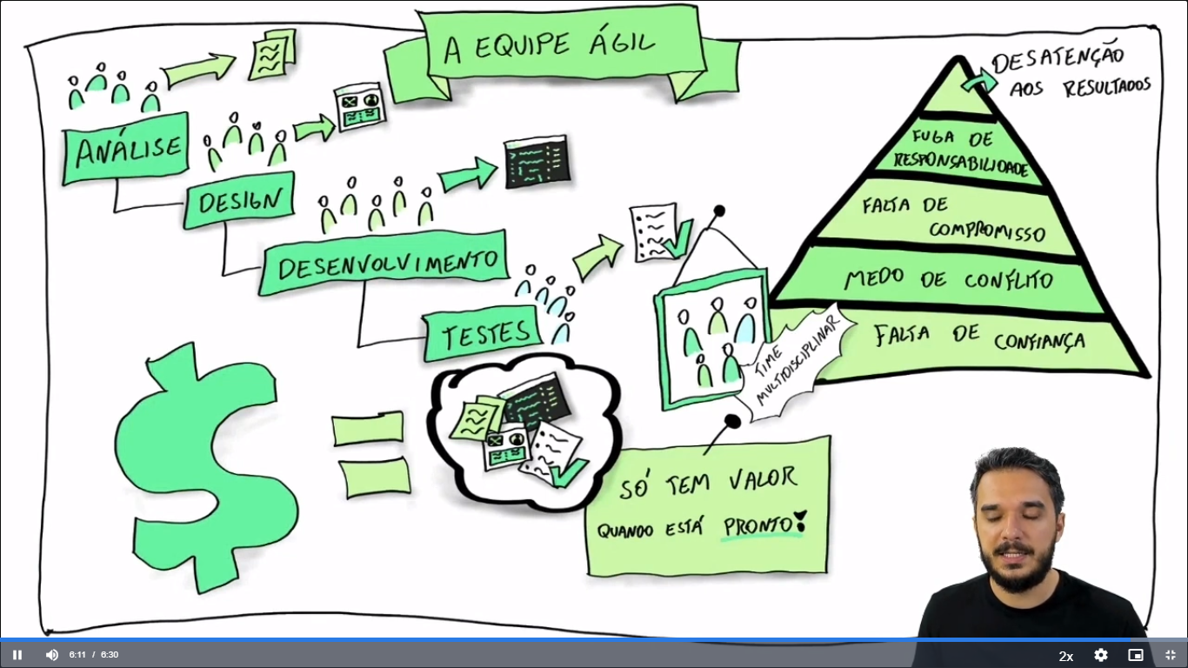
Equipe Ágil

Slide 5
Formando uma nova equipe
Sua empresa possui projetos ágeis? Se sim, tente identificar qual é o papel de cada pessoa em um dos projetos existentes. Todas essas pessoas estão de alguma maneira envolvidas o tempo inteiro no projeto? Ou seja, elas estão sempre validando e adaptando a rota desse projeto?
Agora, se sua empresa não possui equipes ágeis e sim micro equipes que detém conhecimentos de partes isoladas de um produto ou projeto, como você poderia reorganizar essa equipe para ser mais eficiente, diminuir gargalos e mais ainda, garantindo que todas as partes envolvidas estejam alinhadas sobre o projeto o tempo inteiro?
Opinião do Instrutor:
Em uma equipe ágil, todos os conhecimentos necessários para que o projeto evolua está contido dentro do time. Isso significa ter um time multidisciplinar, que pode envolver, em uma mesma equipe: vendedores, marketing, desenvolvedores, infraestrutura, RH e assim por diante. Claro, cada uma dessas pessoas e áreas vai ter um papel diferente do projeto e no futuro vamos aprender quais papéis podem existir. Mas o ponto principal é: tudo o que o projeto precisa de conhecimento para evoluir, precisa estar contido nessa equipe.

Slide 6
Equipes ágeis
Qual alternativa melhor define uma equipe ágil?
Uma equipe ágil é um grupo de pessoas com todos os conhecimentos necessários para produzir algo.
Em um time ágil o conhecimento necessário para atendimento aos objetivos centrais do projeto está contido na multidisciplinaridade da equipe.

Slide 7
O que aprendemos?
Nessa aula aprendemos sobre a diferença entre Modelo Cascata (Waterfall) e Ágil.
Modelo Cascata: ele favorece os problemas de comunicação (o famoso telefone sem fio), com necessidade de muitos documentos e protocolos, muitos hand-offs entre os times e, com isso, a validação de tudo aquilo que foi construído durante o processo de desenvolvimento de um projeto só acontece no final.
Por outro lado, há um foco muito forte na especialização de pessoas.
Modelo ágil: em uma equipe ágil, todas as pessoas que participarão do desenvolvimento do projeto se juntam em todas as etapas desse processo, sendo apenas uma só equipe.
Ela possui foco em inspeção e adaptação do produto, transparência e eficiência.

Slide 8
02. Auto organização

Slide 9
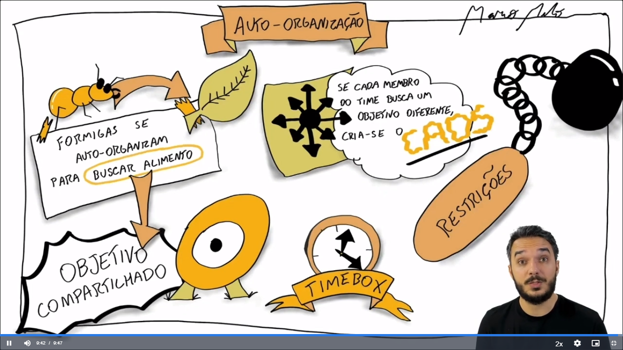
Auto organização

Slide 10
Única escolha sobre o conteúdo da aula
Quais são os 3 elementos mínimos necessários para que um time possa ser auto organizável?
Objetivos compartilhados, timebox e restrições.
Sabendo para onde o time precisa ir (os objetivos), até quando ele precisa chegar (timebox) e quais os limites que ele possui (restrições) o time pode se auto organizar para conseguir alcançar esse objetivo.

Slide 11
Auto organização na prática
A auto organização é justamente o oposto do comando e controle. Mapeie a última vez em que você esteve envolvido em um projeto onde o ambiente era gerido através de comando e controle e tente adaptá-lo para um ambiente de organização de equipe ágil, onde as coisas são auto organizáveis.
Opinião do Instrutor: Um dos segredos pra conseguir fazer essa adaptação é pensar em quais objetivos precisavam ser atingidos, em quanto tempo (timebox) e quais as restrições envolvidas. Por exemplo: você foi incumbido de organizar a festa de fim de ano da sua empresa, para 150 pessoas. Nesse caso, teríamos os 3 itens: * O objetivo: organizar a festa de fim de ano da empresa. * Timebox: Ela precisa acontecer em Novembro. * Restrições: O budget é R$100,00 por pessoa. Cada colaborador só pode levar um convidado. A festa precisa acontecer no período da tarde. Precisa acontecer na cidade da empresa, pra facilitar o deslocamento. Com essas informações, o próprio time vai se auto organizar para atingir o objetivo determinado

Slide 12
O que aprendemos?
Nessa aula aprendemos que as premissas básicas e essenciais para uma equipe ser auto organizável é ter:
Objetivo compartilhado: defina o objetivo no qual todos da equipe participarão do desenvolvimento do projeto de forma compartilhada.
Timebox: espaço de tempo necessário para que a auto organização funcione.
Restrições: o que não deve ser feito no desenvolvimento do projeto.

Slide 13
03. Os tipos de Equipe Ágil

Slide 14
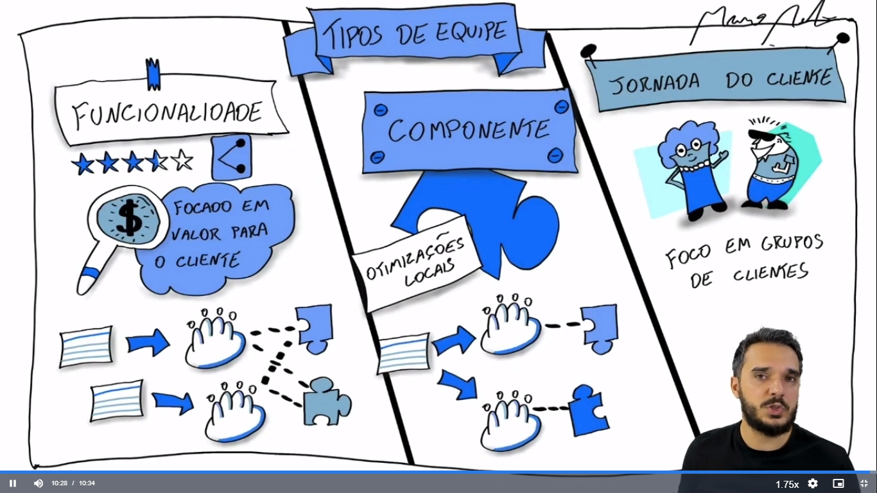
Tipos de Equipe

Slide 15
Tipos de equipe
De acordo com os três tipos de equipes que atuam em ambientes ágeis, temos:
A equipe que foca em maximizar o valor na entrega de uma feature;
A equipe que foca em grupos que possui comportamentos similares;
A equipe que tem como foco otimizar apenas um elemento.
Identifique cada um deles, respectivamente, de acordo com as informações acima:
Funcionalidade, jornada do cliente e componente.
Estão todas de acordo, respectivamente, com as informações citadas no contexto da questão.

Slide 16
Equipes em ambientes ágeis
Existem três tipos de equipes que estão presentes nos ambientes ágeis: equipes de funcionalidade, componente e jornada do cliente. A partir disso, tente identificar algum time que você já trabalhou que se encaixa com algum desses três tipos de equipes ágeis.
Opinião do Instrutor:
Observe e identifique, a partir das características, qual tipo de equipe mais se encaixa.
Funcionalidade: equipe que foca em maximizar o valor na entrega de uma feature;
Jornada do cliente:grupos com comportamentos similares;
Componente: equipe que tem como foco otimizar apenas um elemento.

Slide 17
O que aprendemos?
Nesta aula aprendemos três principais tipos de equipes ágeis que se auto organizam:
Funcionalidades: essa equipe se organiza em torno de uma funcionalidade e se preocupa em maximizar o valor na entrega ao usuário para uma melhor experiência possível. A equipe precisa ser multidisciplinar, já que ela precisa trabalhar em diversos pontos no código.
Componente: essa equipe funciona muito bem para fazer otimizações locais, porém pode ser crítico mexer em um componente já que ele é usado em diversas funcionalidades, além de garantir a sincronização dos componentes que foram alterados.
Jornada do cliente: essa equipe foca em grupos de clientes que possui comportamentos ou necessidades semelhantes.

Slide 18
04. O Scrum Team

Slide 19
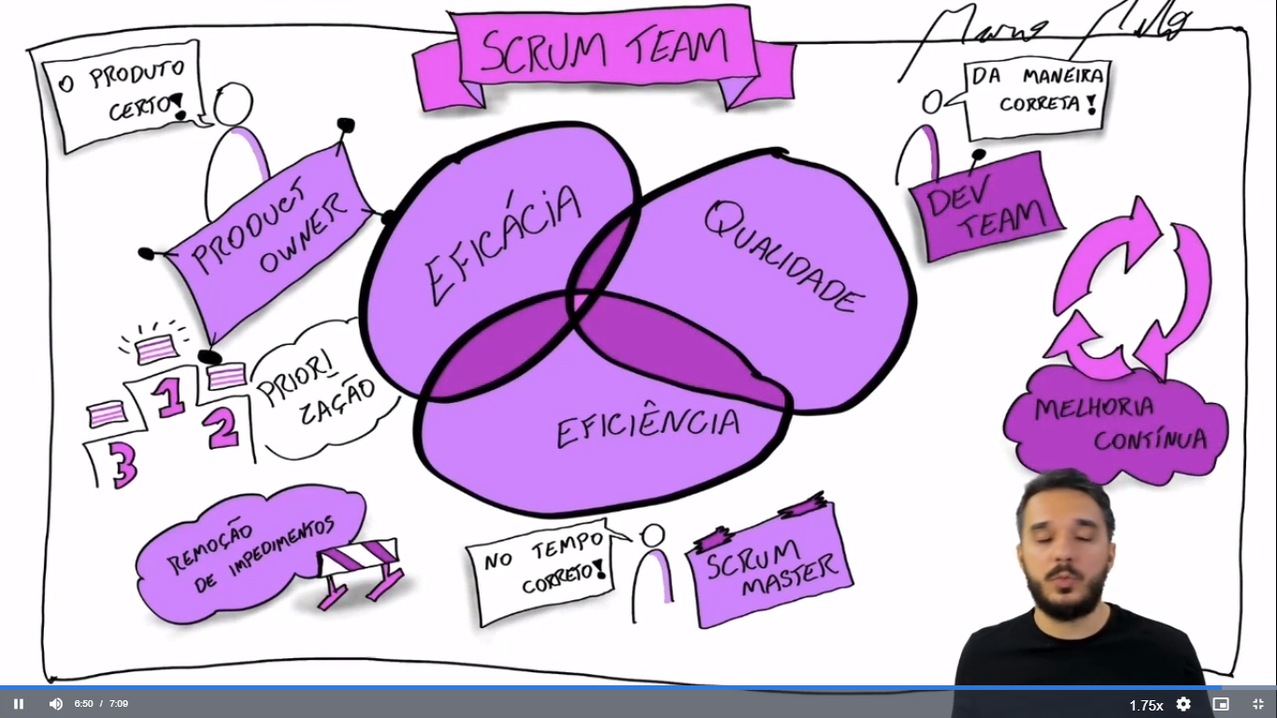
Scrum Team

Slide 20
O Scrum Team
De acordo com o que aprendemos durante essa aula, há três papéis importantes que compõem o Scrum Team.
Quais são eles?
Qualidade, Eficiência, Eficácia.
Dev Team (qualidade), Scrum Master (eficiência), Product Owner (eficácia). Esses 3 papéis juntos compõem um Scrum Team e vamos entendê-los mais a fundo nas próximas aulas.

Slide 21
Organizando times
Pense em você mesmo. Dentro da sua atuação nas organizações, você desenvolveu quais tipos de conhecimento e papel nos projetos que participou? Papéis mais relacionados ao negócio? Papéis mais relacionados à tecnologia e a qualidade do que era entregue? E/ou papéis mais ligados a garantir a eficiência?
Opinião do Instrutor:
Essa identificação vai servir para você perceber nas próximas aulas se você teve algum tipo de atuação que estava relacionada a um time ágil e também qual o nome desse papel dentro do time.

Slide 22
O que aprendemos?
Aprendemos que o Scrum team é um conjunto de pessoas que tem o objetivo de fazer produtos excepcionais, e para isso acontecer, são necessárias 3 responsabilidades:
Negócio: responsabilidade em garantir que o produto a ser desenvolvido faça sentido para o mercado. Não adianta você produzir o melhor produto, se não tem cliente para o mesmo.
Tecnológica: responsabilidade em garantir que o produto produzido esteja correto para aquele mercado em específico e público-alvo.
Eficiência: responsabilidade em garantir que o time opere com a melhor qualidade possível.
Ou seja, nessa aula aprendemos que um time ágil é organizado de forma que possua pessoas que fiquem responsáveis por garantir que o produto a ser desenvolvido esteja alinhado com o que o mercado espera, que a qualidade e tecnologias empregadas estão sendo as adequadas e também por pessoas responsáveis por garantir que a equipe opere de uma forma eficiente, sem gargalos.

Slide 23
05. O Product Owner

Slide 24
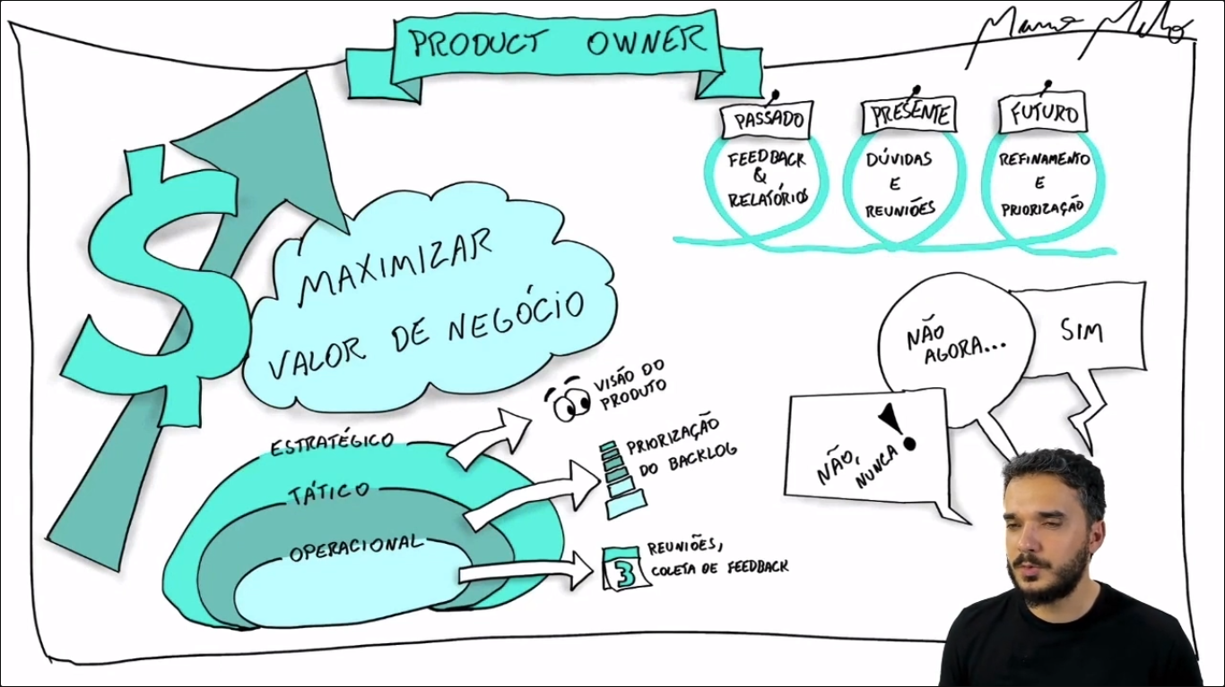
Product Owner

Slide 25
Papel do Product Owner
Nessa aula aprendemos o que um Product Owner faz dentro de uma organização, e sua importância no desenvolvimento de um projeto.
Qual o objetivo da pessoa que possui o papel de Product Owner em um projeto?
Encontrar maneiras de maximizar o valor que aquele produto gera para o negócio.
Para isso, essa pessoa precisa de algumas habilidades como senso de dono, foco e conhecimento profundo do negócio.

Slide 26
Para saber mais: o dia a dia de um Product Owner
Rafael Vieira, Product Owner dentro da empresa em que trabalha, escreveu um artigo esclarecendo o que é e como é ser um Product Owner, ele escreve sobre o dia a dia, os desafios e as responsabilidades de um PO dentro da empresa.

Slide 27
O que aprendemos?
O que é Product Owner?
Nessa aula aprendemos que a pessoa responsável pelo papel de Product Owner tem o desafio de conseguir maximizar o valor que aquele produto irá gerar para o negócio.
Para isso, o PO, além de precisar ter um foco alto e senso de dono, precisará conversar frequentemente com as outras áreas que fazem parte da empresa, para entender quais são os pontos-chave que remetem a dor dos clientes, e conhecer a fundo o produto e mercado em que a empresa está inserida.
Como é o dia a dia de um PO?
No seu dia a dia, o PO terá que descrever o que precisa ser feito, e para isso, é necessário conversar com outras áreas para entender as necessidades e também o que pode ou não ser feito. Além de priorizar o que precisa ser construído, muitas vezes o PO terá que dizer não para funcionalidades que agregam menos valor para o negócio/projeto naquele momento.

Slide 28
06. O Development Team

Slide 29
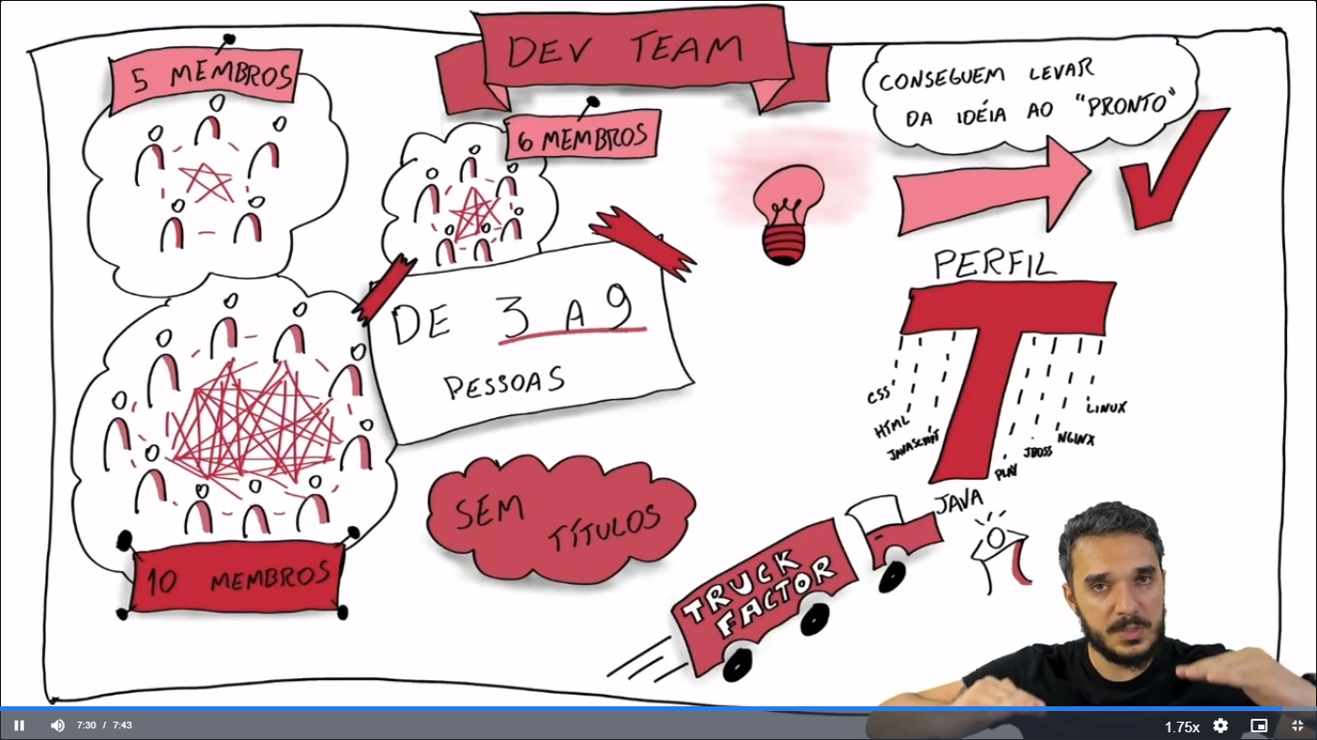
Development Team

Slide 30
Papel do Development Team
De acordo com o que aprendemos nessa aula, um Development Team é composto por pessoas que podem ser:
Especialista: alguém com profundidade de conhecimento em algum assunto;
Generalista: pessoa que sabe um pouco de cada coisa, mas não tem nenhum conteúdo muito aprofundado;
T-shaped: alguém com especialidade em algo, mas com um conhecimento generalizado em outras coisas;
Já sabemos os tipos de profissionais no Development Team, mas qual é o papel de um development team em uma equipe ágil?
Construir, validar e integrar o incremento de um produto.
Uma equipe de desenvolvimento é a responsável por executar o que foi definido, validando para garantir que está adequado.

Slide 31
Development Team fora de tecnologia
É comum no mercado áreas não de tecnologia usando métodos ágeis. Ainda mais com o momento das empresas de passarem por um processo de transformação ágil e introduzir o business agility ao ambiente corporativo.
Pense em cenários onde uma Development Team não é uma equipe de tecnologia. Quais perfis existiriam dentro desse time? Como aconteceria a construção, validação e integração desse "produto"?
Opinião do Instrutor:
Considere que uma nova área de vendas está sendo criada na sua empresa e foi mapeado que é preciso contratar 12 novas pessoas para essa área entre coordenação, vendas e pré-vendas.
A Product Owner identificou toda a necessidade, conheceu bem os produtos que essas pessoas irão trabalhar e mapeou bem as características que serão buscadas nessas pessoas.
A equipe que executará o trabalho, ou seja, a Development Team, irá fazer as entrevistas, negociação de salários, integração e avaliação da performance das pessoas especialistas em diferentes temas, como processos seletivos, vendas, liderança, psicologia e negociação, mas elas fazem parte de um único time: nesse caso, o time de "recrutamento da nova equipe de vendas".

Slide 32
O que aprendemos?
Aprendemos que uma equipe de desenvolvimento é responsável por construir, validar e integrar o incremento de um produto.
Além disso, essa equipe é composta por pessoas que não possuem títulos, todos são "membros" daquele time.
E uma das características mais interessantes para a pessoa fazer parte de uma Development Team ou até mesmo de uma equipe ágil é ela ser T-shaped, ou seja, além dela ter pelo menos uma expertise na qual ela é especialista, ela também consegue ser generalista, podendo atuar com tranquilidade em diferentes papéis e assuntos.

Slide 33
07. O Scrum Master

Slide 34
Conclusão

